Slide 1

Algoritmos de Alta Performance
Árvores Binárias
DEFINIÇÃO
PERCURSOS EM ÁRVORES BINÁRIAS
APLICAÇÕES DE ÁRVORES BINÁRIAS
OPERAÇÕES PRIMITIVAS
www.fiap.com.br

Slide 2

Estrutura hierárquica de uma equipe de trabalho.
2

Slide 3
Definição
Uma árvore binária é um conjunto finito de elementos que:
• Está vazio, ou seja, não tem elemento algum (árvore vazia); OU
• Tem três subconjuntos distintos (disjuntos). O primeiro subconjunto contém um único elemento, chamado raiz da árvore. Os outros dois subconjuntos são em si mesmos árvores binárias, chamadas subárvore esquerda (sae) e subárvore direita (sad).
3

Slide 4
1º subconjunto: nó raiz
7
3
11
2º subconjunto: subárvore direita
1
5
2
3º subconjunto: subárvore esquerda
4

Slide 5
Definição
Note-se que a definição é recursiva e, por isso, muitas operações sobre árvores binárias utilizam recursão.
Cada elemento de uma árvore binária é chamado nó da árvore. Os nós raízes das subárvores sae e sad (3 e 11, respectivamente) são os filhos do nó raiz 7, assim, 7 é o pai de 3 e de 11. Os nós internos da árvore são os nós com filhos. Um nó sem filhos (2, 5, e 11) é chamado folha ou nó externo.
5

Slide 6
nó raiz
nó pai dos nós 3 e 11
7
nó filho do nó 7
nó irmão do nó 11
nó pai dos nós 1 e 5
3
11
nó filho do nó 7
nó irmão do nó 3
nó folha
1
5
nó filho do nó 3
nó irmão do nó 5
nó pai do nó 2
nó filho do nó 3
nó irmão do nó 1
nó folha
2
nó filho do nó 1
nó folha
6

Slide 7
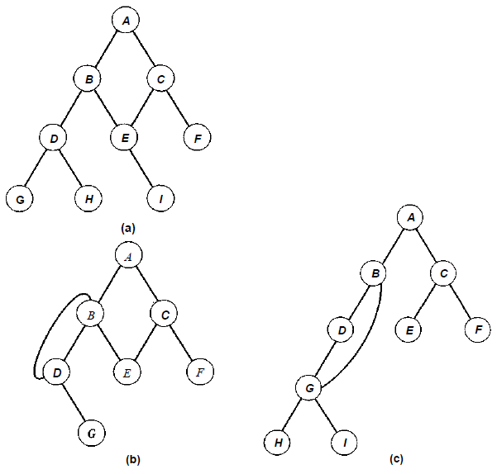
Definição
Estruturas que não são árvores binárias.
7

Slide 8
Definição
Se todo nó que não é folha em uma árvore binária tiver subárvores esquerda e direita não-vazias, a árvore será considerada uma árvore estritamente binária.
8

Slide 9
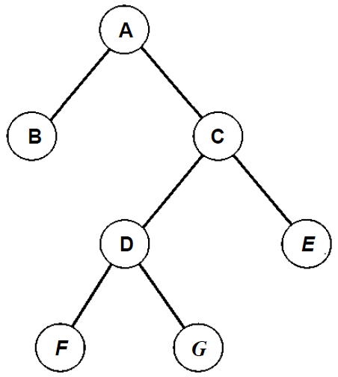
Definição
Uma árvore estritamente binária.
9

Slide 10
Definição
O nível de um nó em uma árvore binária é definido conforme segue: a raiz da árvore tem nível 0 e o nível de qualquer outro nó na árvore é um nível a mais que o nível de seu pai.
A altura (profundidade) de uma árvore binária significa o nível máximo de qualquer folha na árvore. Isso equivale ao tamanho do percurso mais distante da raiz até qualquer folha. Por exemplo, a altura da árvore binária a seguir é 3.
10

Slide 11
altura = 3
7
nível 0: 2⁰ = 1 nó
3
11
nível 1: 2¹ = 2 nós
1
5
nível 2: 2² = 4 nós
2
nível 3: 2³ = 8 nós
Altura de uma árvore binária.
11

Slide 12
Definição
Se uma árvore binária contiver n nós no nível l, então, ela conterá, no máximo, 2n nós no nível l+1. Como uma árvore binária pode conter apenas 1 nó no nível 0 (raiz), ela poderá conter no máximo 2^{l} nós no nível l. Uma árvore binária completa de profundidade d é a árvore binária de profundidade d que contém exatamente 2^{l} nós em cada nível l entre o nível 0 e d.
12

Slide 13
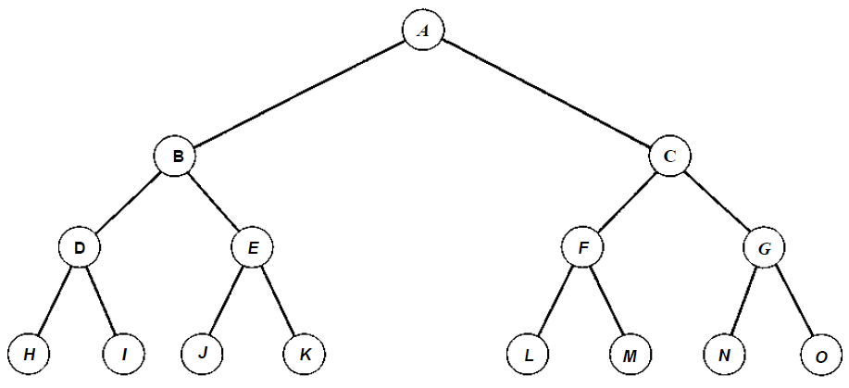
Definição
Uma árvore binária completa de nível 3.
13

Slide 14
Percursos em Árvores Binárias
Uma operação comum é percorrer uma árvore binária, ou seja, percorrer a árvore enumerando cada um de seus nós uma vez.
Sejam as operações básicas:
V: Visitar o nó (“visit”).
L: Percorrer a subárvore esquerda (“left”).
R: Percorrer a subárvore direita (“right”).
14

Slide 15
Percursos em Árvores Binárias
Existem três modos de se percorrer uma árvore binária:
VLR: percurso em pré-ordem ou percurso em profundidade
LVR: percurso em ordem (percurso in-ordem) ou percurso em ordem simétrica
LRV: percurso em pós-ordem
15

Slide 16
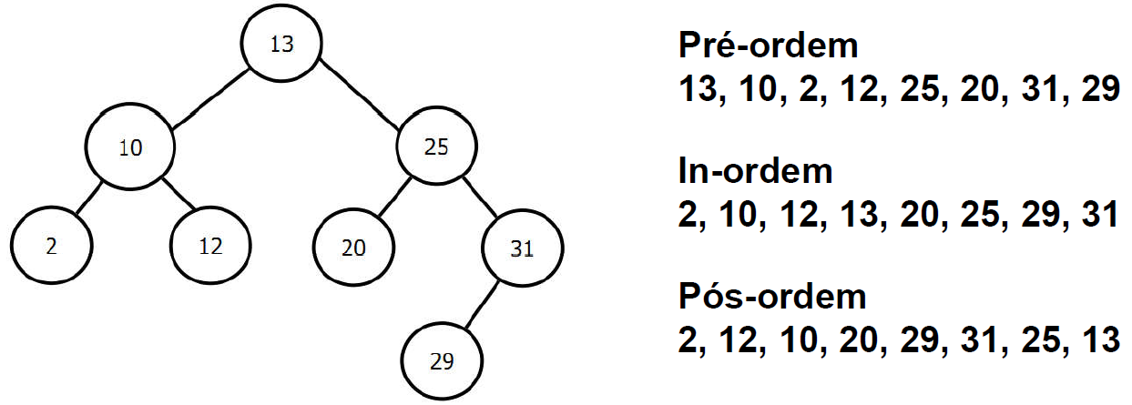
Percursos em Árvores Binárias
Percursos em árvore binária.
16

Slide 17
Aplicações de Árvores Binárias
Entre as aplicações das árvores binárias tem-se a representação de uma expressão aritmética contendo operandos e operadores binários por uma árvore estritamente binária.
Nesta aplicação, a raiz da árvore estritamente binária conterá um operador que deve ser aplicado aos resultados das avaliações das expressões representadas pelas subárvores esquerda e direita.
Um nó representando um operador é um nó interno, enquanto um nó representando um operando é uma folha.
17

Slide 18
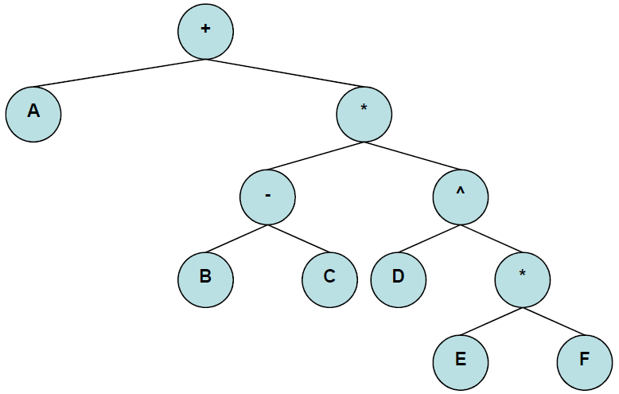
Aplicações de Árvores Binárias
A + (B − C) × D ^ (E × F)
Expressão aritmética representada por árvore binária.
18

Slide 19
Aplicações de Árvores Binárias
A principal utilização de árvores binárias são as árvores binárias de busca (árvore binária de pesquisa), uma árvore binária onde todos os nós da subárvore à esquerda possuem um valor numérico inferior ao valor do nó raiz e todos os nós da subárvore à direita possuem um valor superior ou igual (para permitir repetições) ao valor do nó raiz.
19

Slide 20
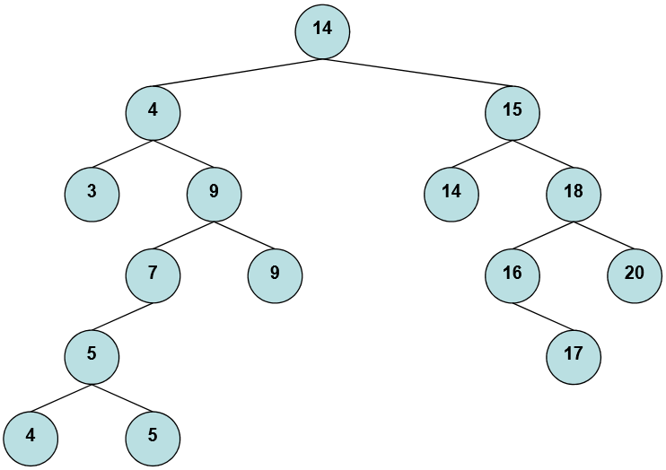
Aplicações de Árvores Binárias
Árvore binária de busca.
20

Slide 21
Operações Primitivas
Para inserção de um valor (v) em uma árvore binária deve ser executado o seguinte algoritmo:
SE a (sub)árvore for vazia, criar uma (sub)árvore cuja raiz receberá v.
SE a (sub)árvore não for vazia, comparar v com o valor da raiz, inserir v na sae OU na sad (conforme resultado da comparação).
21

Slide 22
Operações Primitivas
Para remoção de um valor (v) em uma árvore binária, há 3 casos possíveis:
Caso 1: o nó a ser retirado é folha
Caso 2: o nó a ser retirado possui um filho
Caso 3: o nó a ser retirado possui dois filhos
22

Slide 23
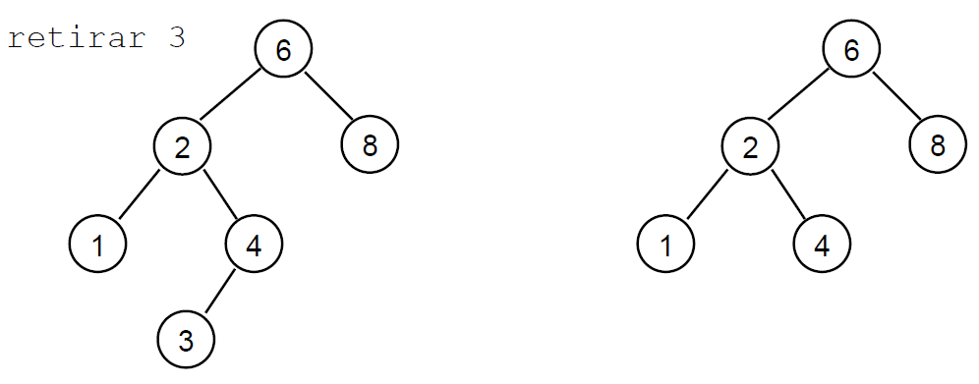
Operações Primitivas
Caso 1: o nó a ser retirado é folha
23

Slide 24
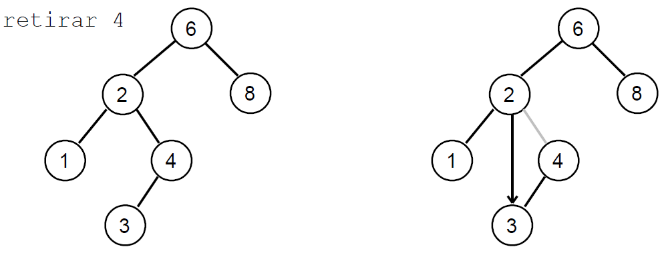
Operações Primitivas
Caso 2: o nó a ser retirado possui um filho
o filho do nó retirado passa a ser filho do pai do nó retirado
24

Slide 25
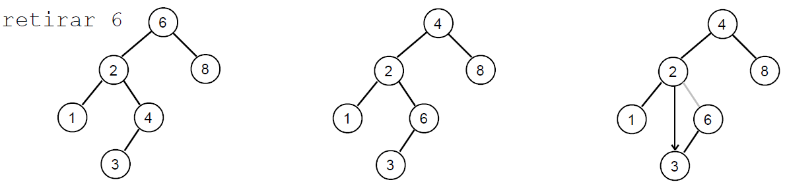
Operações Primitivas
Caso 3: o nó a ser retirado possui dois filhos
(1) encontrar o nó N que precede o nó a ser retirado na ordenação (o elemento mais à direita da subárvore à esquerda)
(2) trocar o dado do nó a ser retirado com o dado do nó N, que agora contém o dado do nó que se deseja retirar
(3) retirar o nó N: N é um nó folha OU N é um nó com um único filho
25

Slide 26
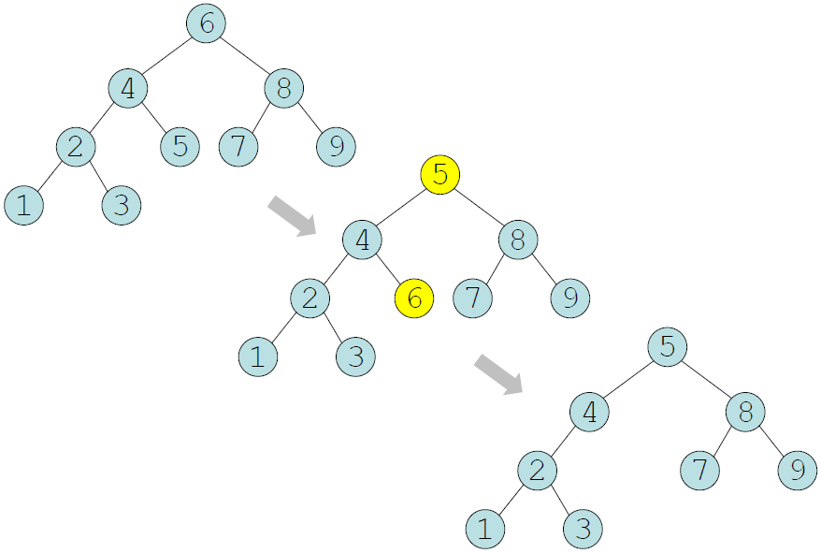
Operações Primitivas
26

